Slide 1




Perspektiven-
Wechsel im Advent
Im Advent 2025 lädt Sei So Frei wieder zu einem Perspektivenwechsel ein, um so die Welt mit anderen Augen zu sehen.
Die Adventsammlung von Sei So Frei steht in diesem Jahr unter dem Motto Hoffnung für die Armen Perus. Der Fokus liegt dabei besonders auf der Hochlandebene rund um den Titicacasee. Ein Leben in Würde ist in den Hochländern Perus keine Selbstverständlichkeit. Armut, Ausgrenzung und politische Willkür prägen den Alltag der Ärmsten. Mit Aufklärung, rechtlicher Unterstützung und gezielter Armutsbekämpfung stemmt sich Romero-Preisträger Luis Zambrano gemeinsam mit seinem Team entschlossen dagegen.
Der Advent als eine Zeit des Erwartens lädt ein,
eine gerechtere Welt zu erwarten und sich dafür einzusetzen.

Slide 2

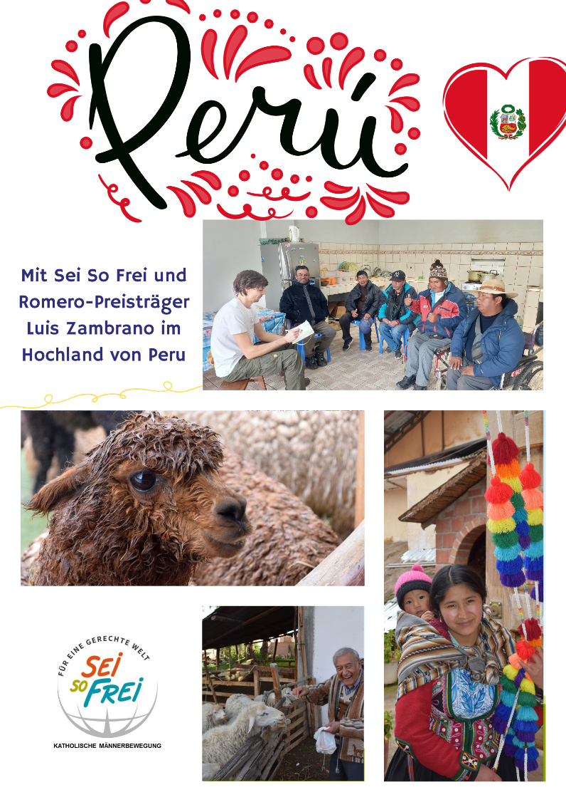

Slide 3
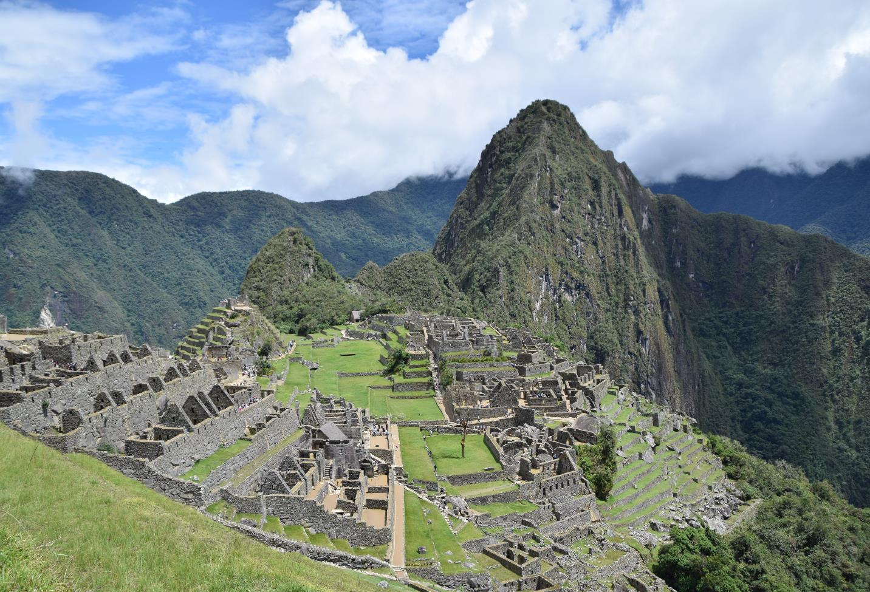

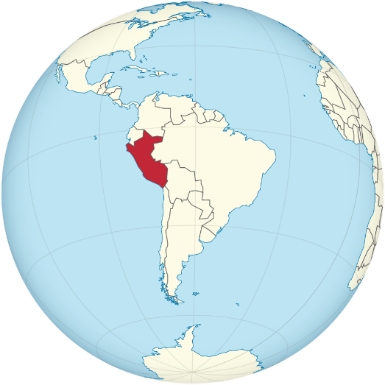
Peru
Hauptstadt: Lima
Einwohner: 34,2 Mio.
Sprachen: Spanisch, Quechua, Aymara u.a.
TUBS, CC BY-SA 3.0 <https://creativecommons.org/licenses/by-sa/3.0>, via Wikimedia Commons
Notes:
Peru bietet als Land eine beeindruckende Vielfalt: die majestätischen Anden, der artenreiche Amazonas-Regenwald und die trockene Küstenregion. Sehenswürdigkeiten wie Machu Picchu und der Titicacasee prägen das Landschaftsbild.
Peru ist ein multikulturelles Land mit indigenen Gruppen, Mestizen und Afro-Peruanern. Die wichtigsten Sprachen sind Spanisch, Quechua und Aymara.

Slide 4
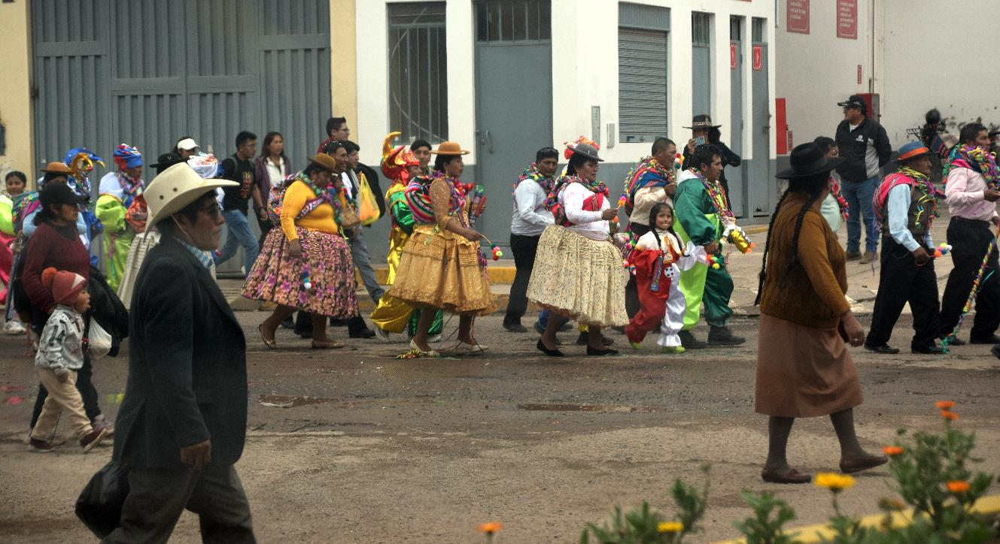
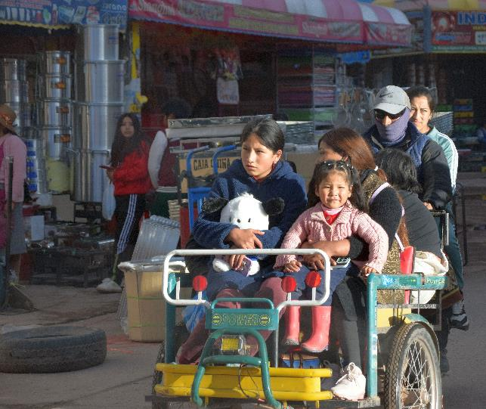
Peru
Währung: Peruanische Sol
HDI: 0,794 (Rang 79.)
Höchster Punkt: Nevado Huascarán (6.768 Meter)
Notes:
Die peruanische Kultur ist reich an Musik, Tanz und Festen. Traditionelle Tänze wie Marinera und Huayno sowie Feste wie Inti Raymi spiegeln die kulturelle Vielfalt wider.
Von präkolumbischen Kulturen wie den Inka über die spanische Kolonialzeit bis zur Unabhängigkeit – Peru hat eine bewegte Geschichte.
Peru ist wirtschaftlich bedeutend durch den Bergbau und den Tourismus. Das Land beherbergt mehrere UNESCO-Welterbestätten und spielt eine wichtige wirtschaftliche und politische Rolle in Südamerika.

Slide 5
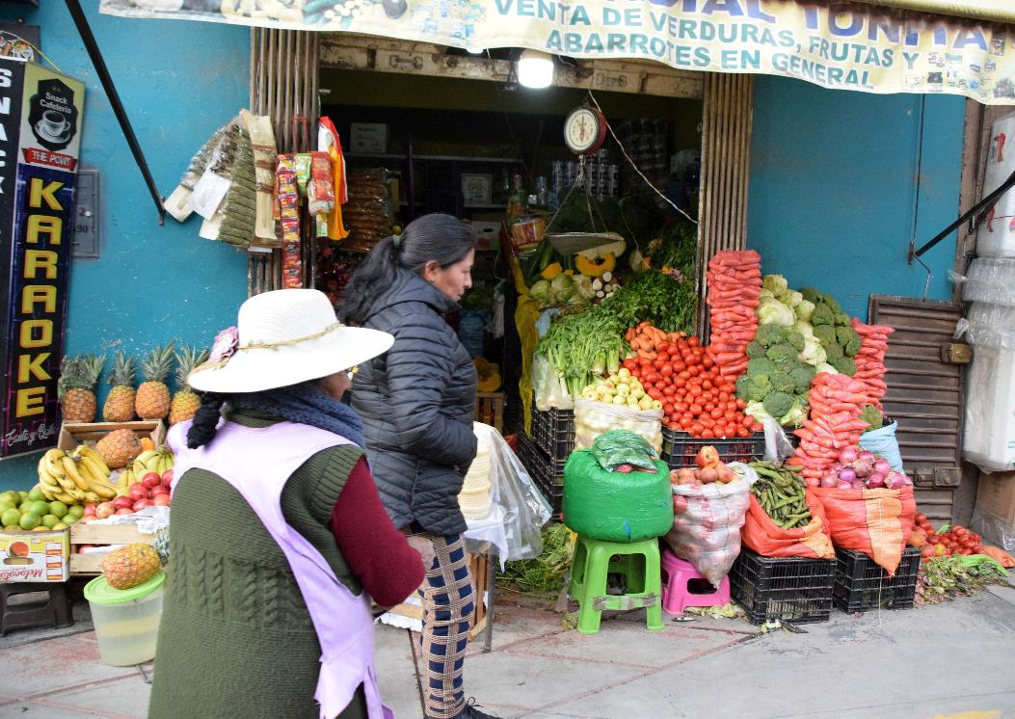
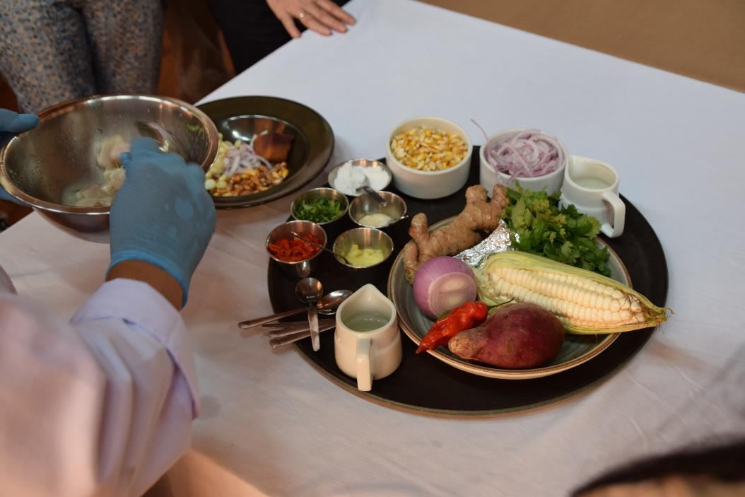
Peru
Ist bekannt für seine vielfältige und weltbekannte Küche
Besonders bekannt: Ceviche, Lomo Saltado und Aji de Gallina
Notes:
Peru ist bekannt für seine vielfältige Küche. Typische Gerichte sind Ceviche, Lomo Saltado und Aji de Gallina. Superfoods wie Quinoa und Maca stammen aus Peru. Zutaten wie Kartoffeln (über 2.500 Sorten!), Mais, Quinoa und Meerschweinchen stammen aus der präkolumbischen Zeit.

Slide 6
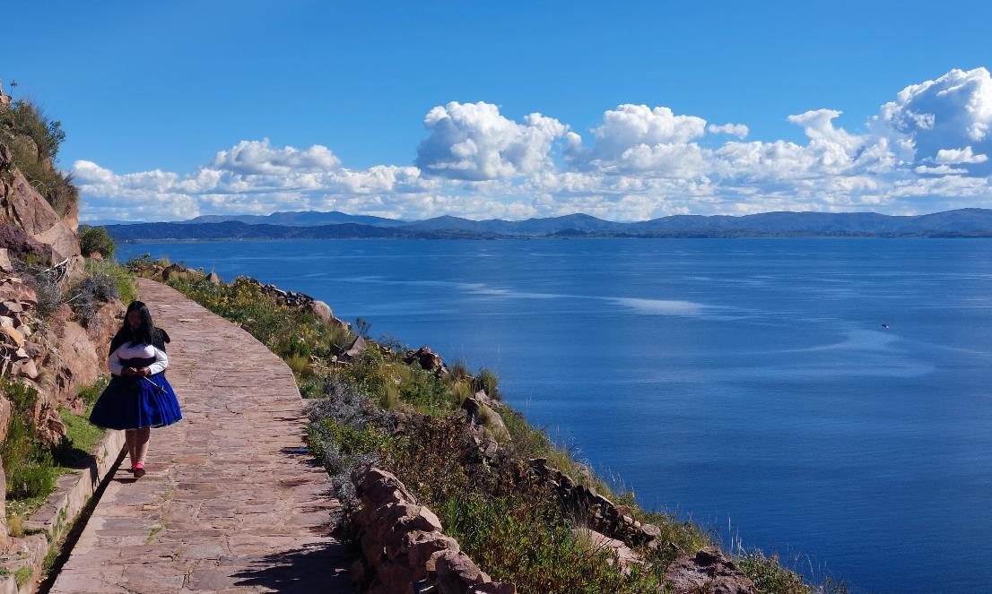
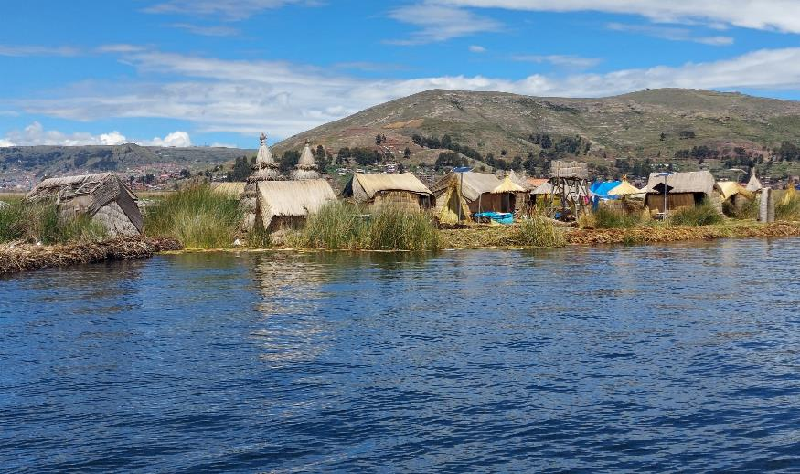
Titicacasee
See in den Anden
Seehöhe: 3.812 m
Fläche: 8.372 km²
Ø-Tiefe: 107 m
Notes:
Der Titicacasee ist das höchstgelegene schiffbare Gewässer der Welt und gilt als Geburtsort der Inkakultur. Der Titicacasee hat etwa die Flächen-Größe von Kärnten. Es wird übrigens vermutet, dass genau aus dieser Andenregion die Kartoffel als Kulturpflanze ihren Ursprung hat. Die schwimmenden Inseln (siehe Foto) auf denen Wohnhäuser, Schulen und Gaststätten stehen, sind eine Besonderheit des Sees.

Slide 7
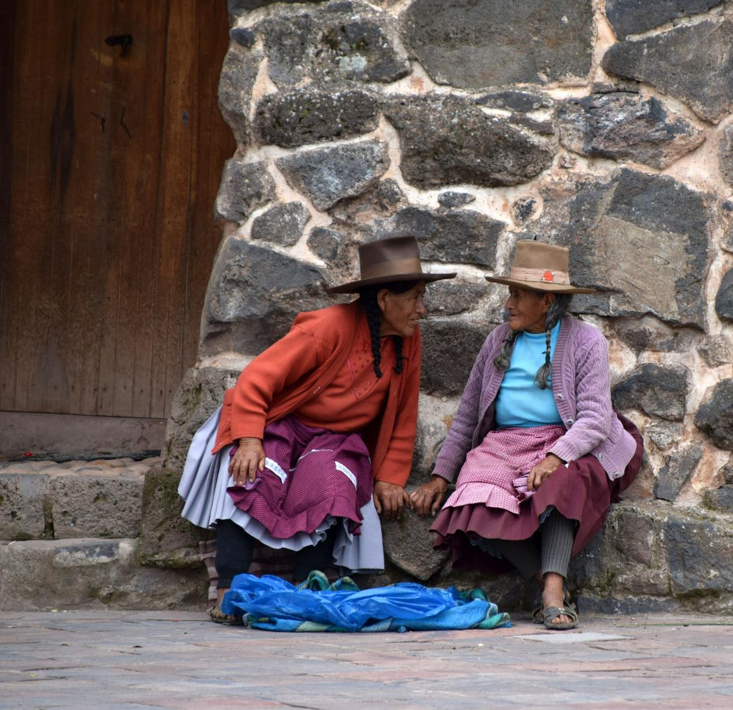
Menschenrechte in Peru
Armut, Ausgrenzung und politische Willkür
Häusliche Gewalt gegen Frauen
Notes:
Ein Leben in Würde ist in den Hochländern Perus keine Selbstverständlichkeit. Armut, Ausgrenzung und politische Willkür prägen den Alltag der Ärmsten. Vor allem die indigene Bevölkerung ist von häuslicher Gewalt sowie struktureller und politischer Ungerechtigkeit betroffen.

Slide 8
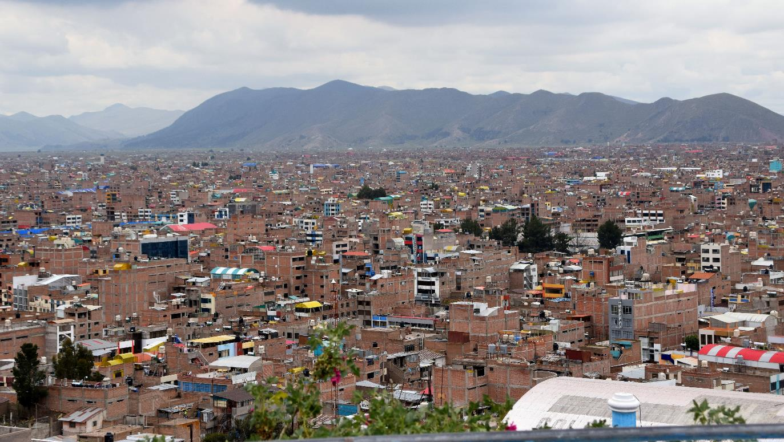
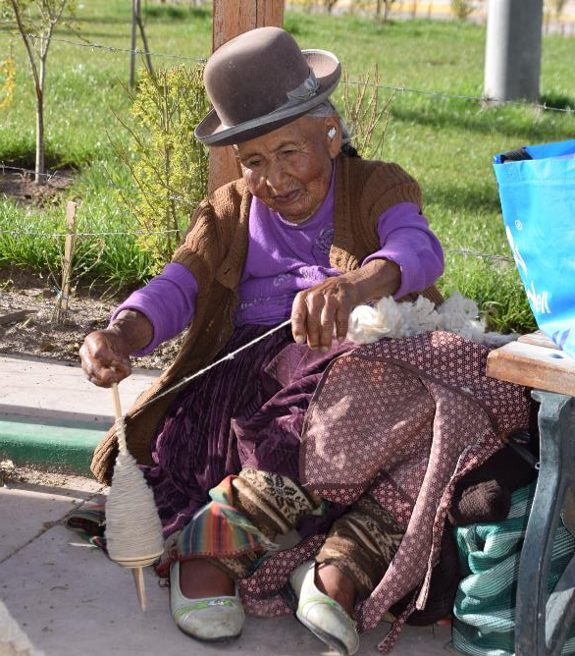
Juliaca in Peru
3.824m Seehöhe
280.000 Einwohner
Notes:
Die Stadt Juliaca liegt 24km (etwa 1 Autostunde) westlich des Titicacasees auf dem Altiplano, einer ariden Hochebene. Juliaca ist bekannt für ihre traditionelle Textilindustrie, v.a. für die Verarbeitung der Alpaka Wolle

Slide 9
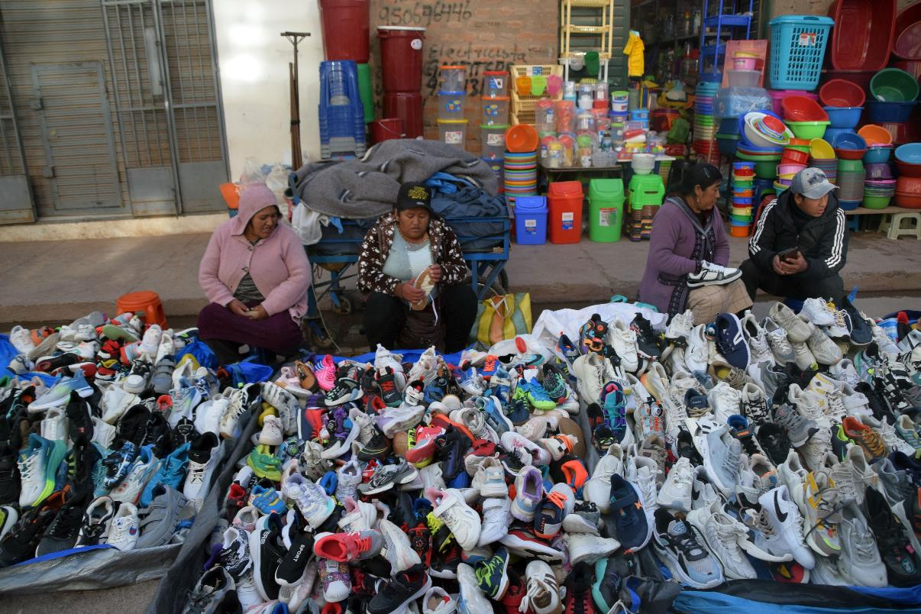
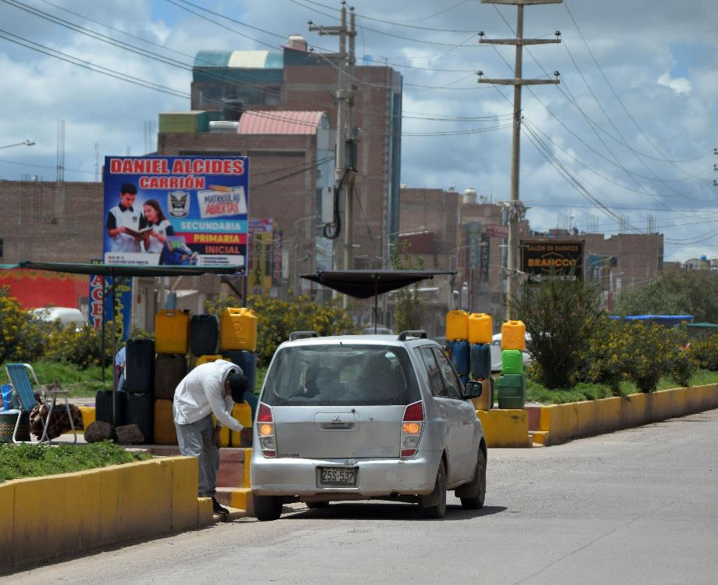
Juliaca
Handelszentrum im Hochland
Kein Tourismus
Notes:
Der Handel mit gefälschten Waren und illegalen Tankstellen mit günstigen Benzin aus Bolivien prägen die schachbrettartig angelegten Straßen von Juliaca.
Tourismus und Sehenswürdigkeiten gibt es in der Stadt praktisch nicht.

Slide 10
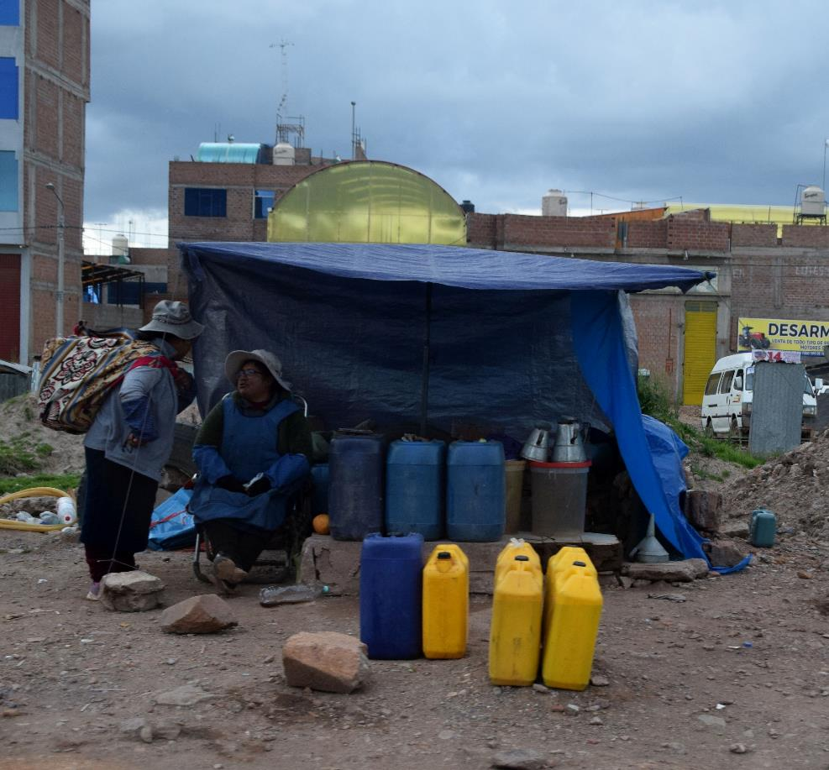
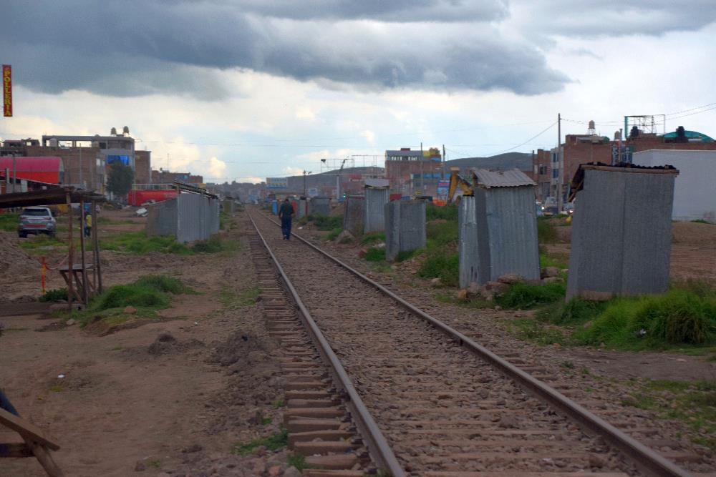
Juliaca in Peru
Hohe Kriminalität
Informeller Handel
Notes:
Juliaca ist der Knotenpunkt für die Verbindung der Pazifikregion und dem Hochland Perus, sowie zum Nachbarland Bolivien. Nicht nur deshalb ist sie das Handelszentrum der gesamten Region. Der Schwarzmarkt ist hier besonders ausgeprägt und die Kriminalitätsrate ist eine der höchsten in ganz Peru.

Slide 11
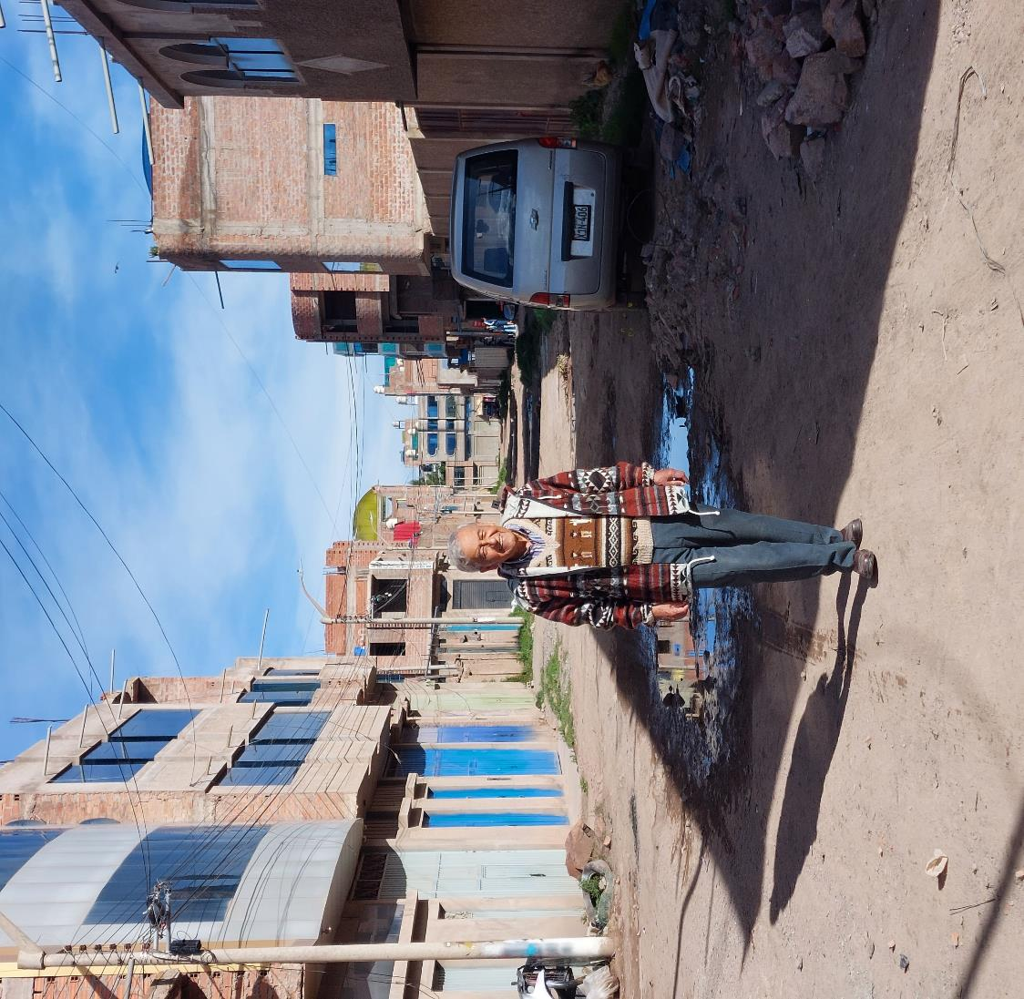
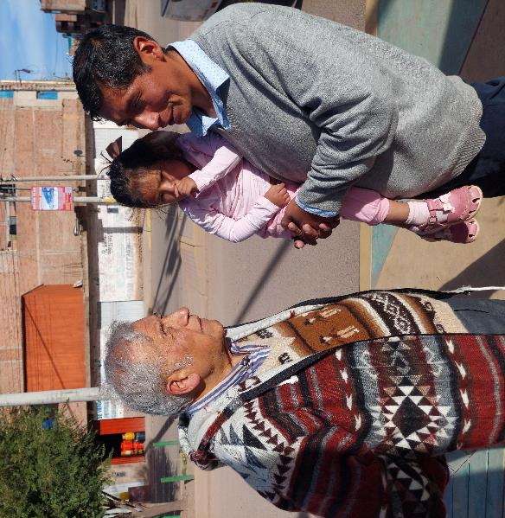
Luis Zambrano
Dichter, Priester, Menschenrechtsaktivist
Romero-Preisträger und Hoffnungsträger in der Region
Notes:
Luis Zambrano ist Pfarrer der Gemeinde pueblo de dios („Volk Gottes“) in Juliaca. Er ist auch ein bekannter Dichter, Menschenrechtsaktivist – und Hoffnungsträger für viele in der Region. Er hat sich bewusst dafür entschieden nicht auf der Seite der Reichen, sondern der Armen zu stehen. Sein großes Vorbild ist Oscar Romero.
2025 hat Luis den renommierten Romero-Menschrechtspreis für seinen Einsatz gegen Armut und Ungerechtigkeit in Graz verliehen bekommen.

Slide 12
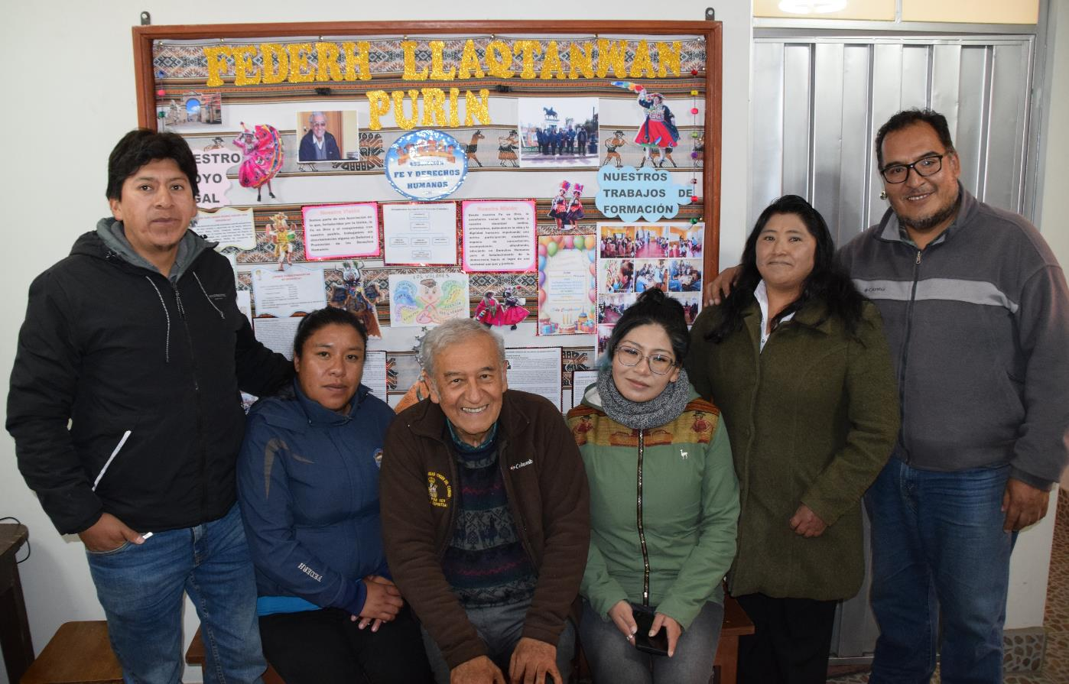
FEDERH
„Fe y derechos humanos“
„Glaube & Menschenrechte“
Arbeitsschwerpunkte von FEDERH:
Häusliche Gewalt
Menschenhandel
Frauenrechte
Bildungsarbeit
Aufklärung
Rechtsberatung
Anwaltschaft
Opfer-Begleitung
Umweltschutz
Korruptionsbekämpfung
Armutsbekämpfung
Psychologische Unterstützung
…
Notes:
Luis Zambrano und seine Menschenrechtsorganisation FEDERH („Fe y Derechos Humanos“ – Glaube und Menschenrechte) kämpfen seit 2002 gegen strukturelle Armut, Gewalt und Ungerechtigkeit – vor allem für die indigene Bevölkerung im peruanischen Hochland rund um Puno und Juliaca. Die Liste ihrer vielfältigen Aufgaben ist lang…

Slide 13
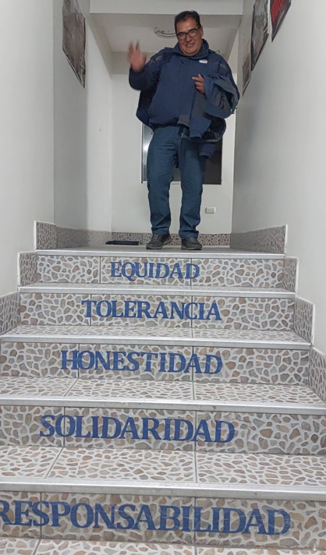
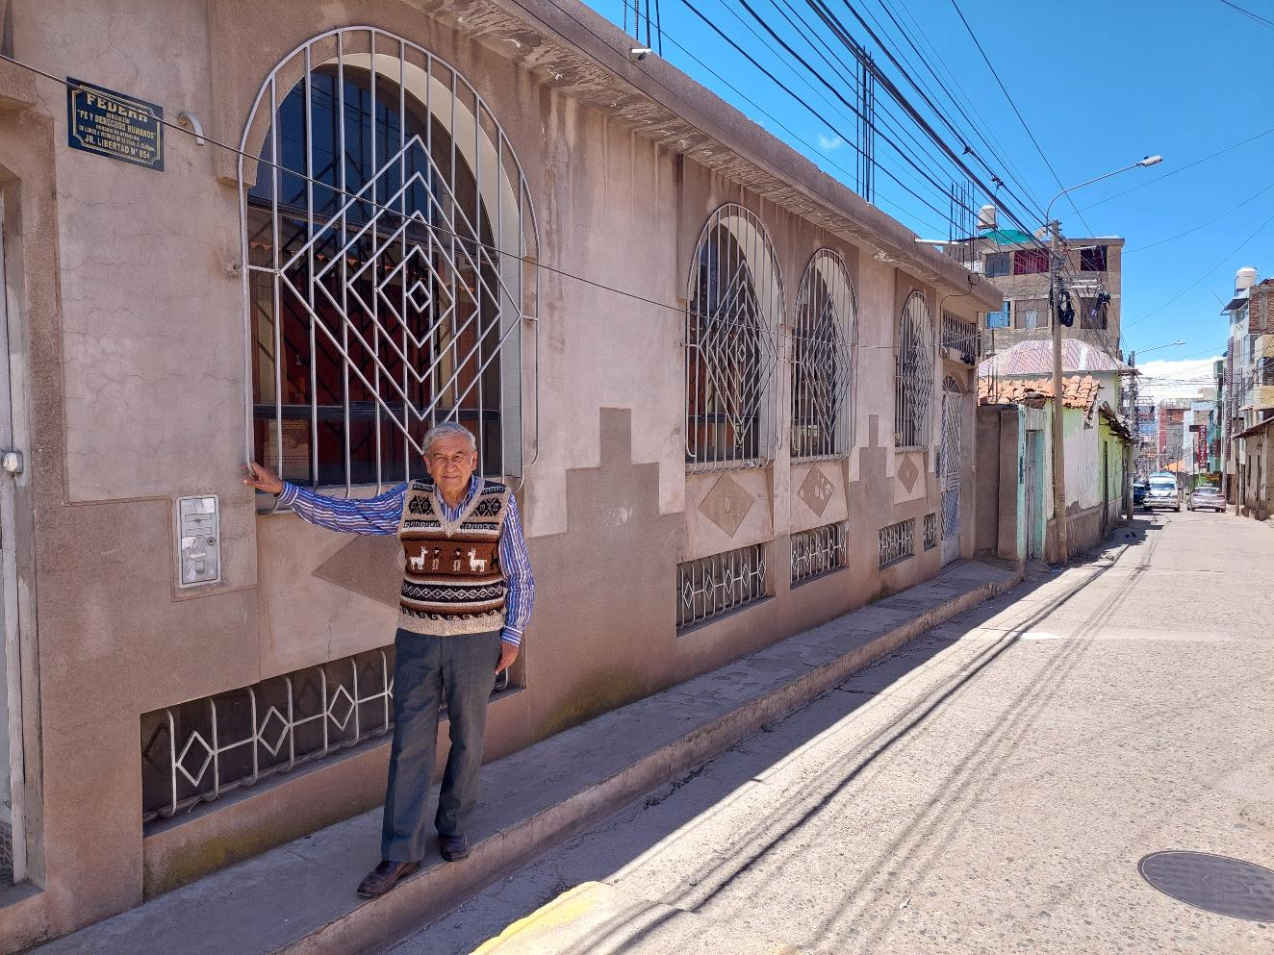
FEDERH
Notes:
Der Eingang zum Büro der Menschrechtsorganisation FEDERH in Puno am Titicacasee: Gleichberechtigung, Toleranz, Ehrlichkeit, Solidarität und Verantwortlichkeit stehen auf den Stufen zum Büro. Ein großes Problem der Justiz in Peru ist die allgegenwärtige Korruption. Dies führt oft dazu, dass Ärmere keine Chance auf einen fairen Prozess haben. FEDERH unterstützt jene die sich keinen Rechtsbeistand leisten können.

Slide 14
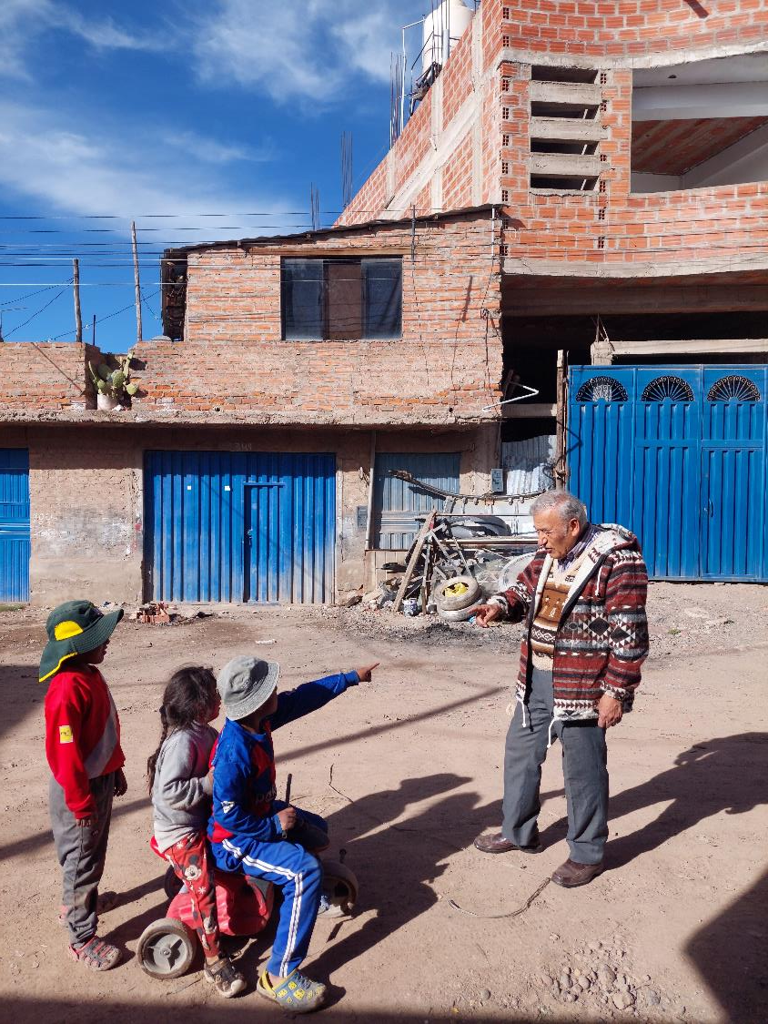
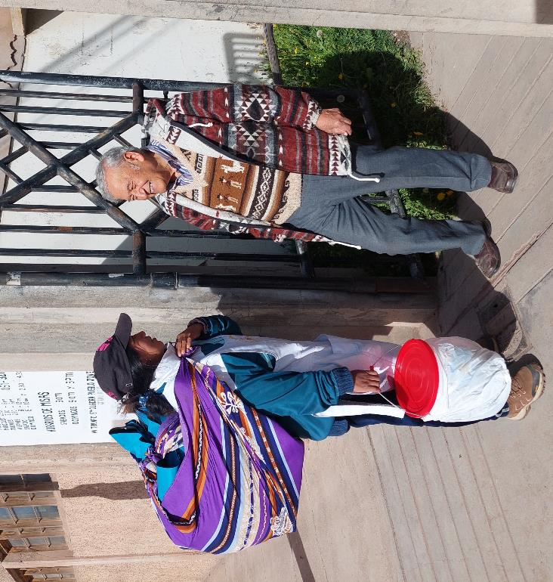
Menschlichkeit & Würde
Luis Zambrano: „Menschrechte verteidigen und ein Leben in Würde ermöglichen“
Notes:
FEDERH und Luis Zambrano widmen ihr Leben und ihre Arbeit der Verteidigung von Menschenrechten. Mit Aufklärung, rechtlicher Unterstützung und gezielter Armutsbekämpfung stemmt sich Romero-Preisträger Luis Zambrano gemeinsam mit seinem Team entschlossen gegen die Missstände in Peru.

Slide 15
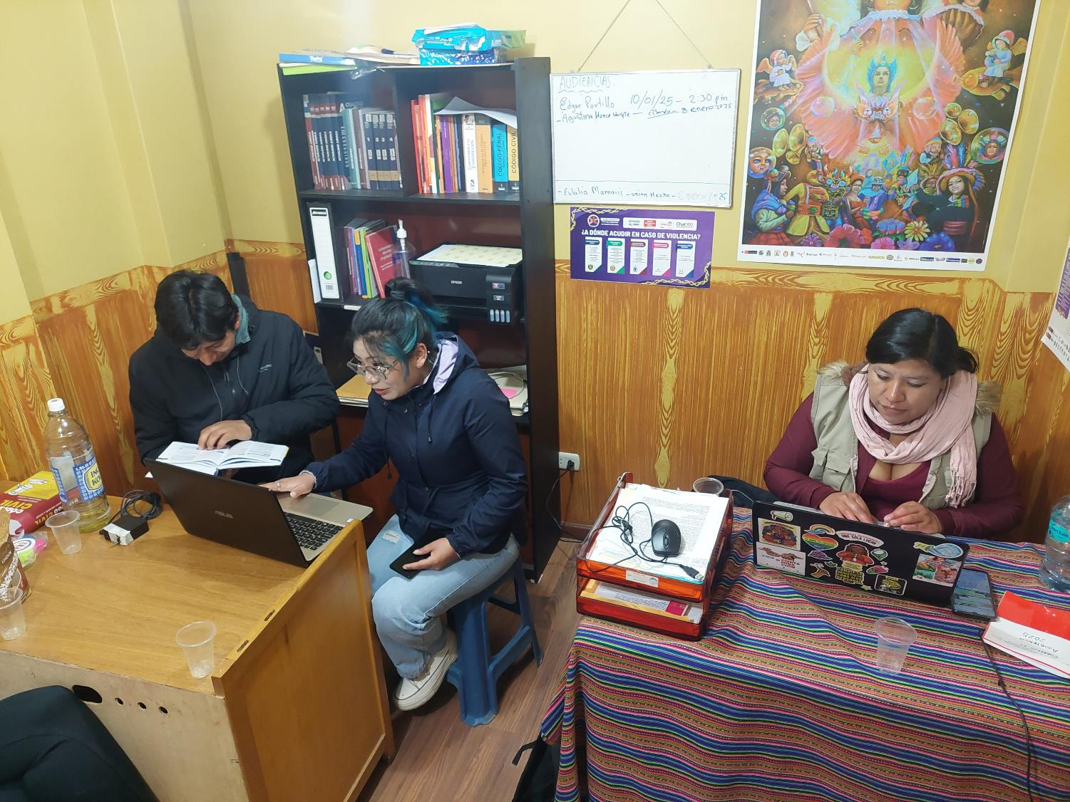
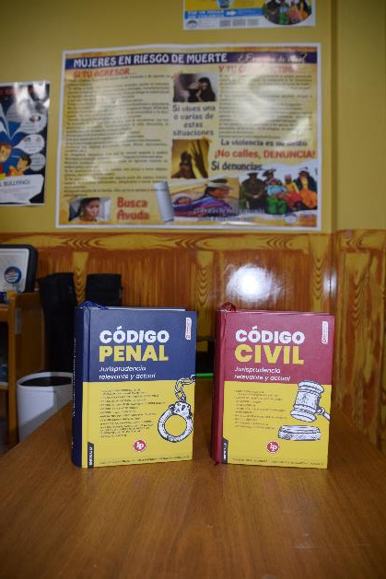
FEDERH
Notes:
Alleine im Jahr 2024 sind in der Region Puno 500 Frauen verschwunden bzw. wurden ermordet. Oftmals ist ihr Schicksal völlig unbekannt. Die Mitarbeiter rund um den Anwalt Carlos führen etwa 50 Prozesse pro Monat. Sie setzen sich aber auch mit Workshops zur Gewaltprävention in Schulen und staatlichen Einrichtungen ein.

Slide 16
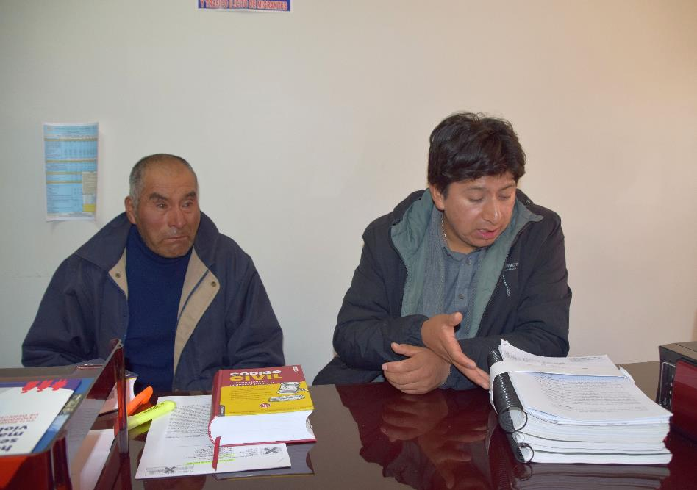
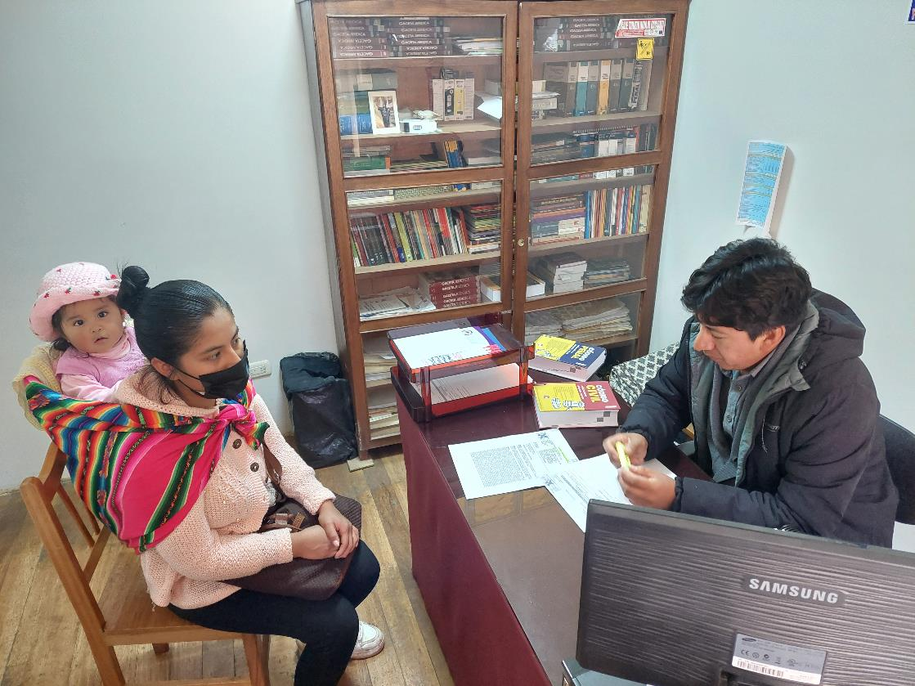
FEDERH in Puno
Notes:
FEDERH steht den Ärmsten im Hochland Perus bei. Das bedeutet hier, den Menschen zunächst zu erklären, was ihre Rechte sind, im Gerichtssaal für sie zu kämpfen – und sie in schweren Stunden
nicht im Stich zu lassen. Besonders Gewalt gegen Frauen ist durch das patriarchale System allgegenwärtig – und es sind die Frauen, die ihre Rechte am wenigsten kennen. Die Gerichtsprozesse können sich oft über viele Jahre hinweg ziehen – FEDERH steht den Menschen bis zum Schluss bei.

Slide 17
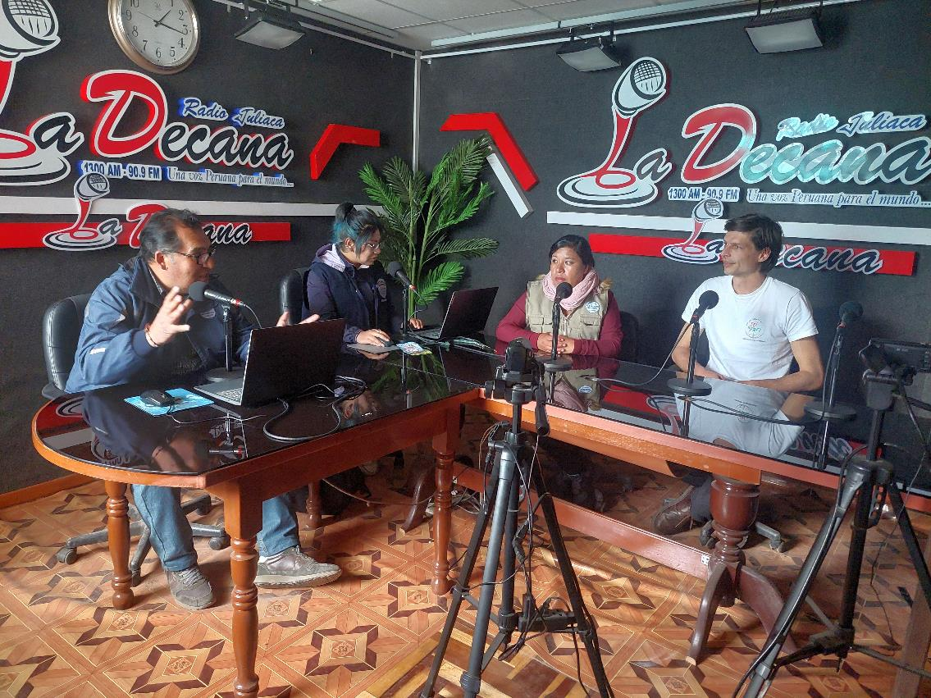
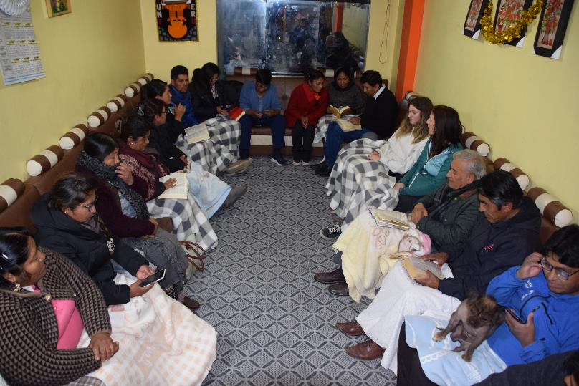
FEDERH
Eigene Radiosendung rund um Menschenrechte
Notes:
Jede Woche wird eine Stunde im Radio von FEDERH zu verschiedenen Menschrechtsthemen gestaltet. Damit sind die oft die einzige Quelle für Informationen was die Rechte der Menschen in Peru betrifft. Besonders die indigene und ländliche Bevölkerung profitieren davon.
In den wöchentlichen Radiosendungen, aber auch in Workshops, Schulungen, Kursen und Fortbildungen sowie über soziale Medien klären sie auf – oft auch in indigenen Sprachen wie Quechua. Denn viele wissen nicht, dass sie Rechte haben.

Slide 18
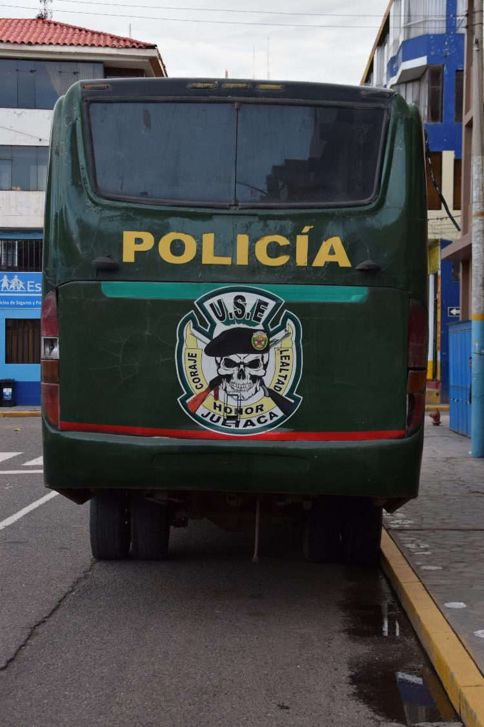
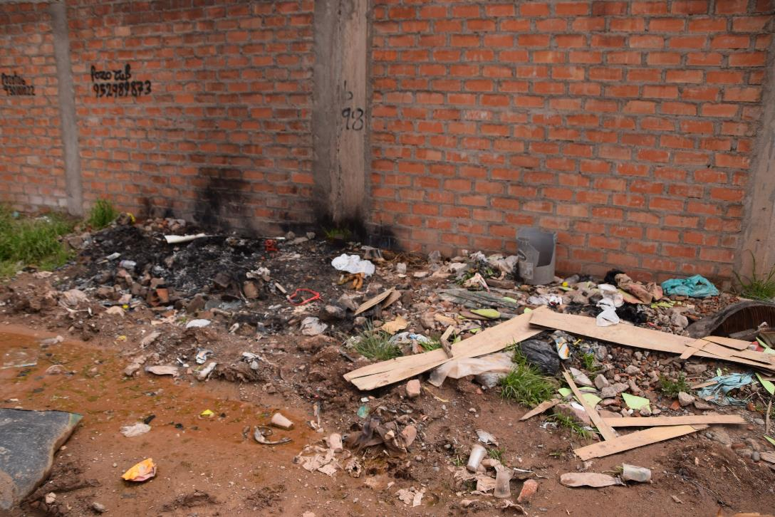
Politische Gewalt
Juliaca am 9.1.2023
Notes:
Am 9. Januar 2023 kam es bei friedlichen Protesten von Indigenen und Kleinbauern gegen die Amtsenthebung von Präsident Pedro Castillo, welcher im Dez. 2022 inhaftiert wurde, in der Stadt Juliaca zu staatlichen Gewaltausbrüchen. Bei den Demonstrationen schoss die Polizei wahllos auf unbewaffnete Menschen.
Mindestens 18 Unschuldige wurden getötet, über 100 verwundet. Luis Zambrano und FEDERH machten diese Verbrechen international bekannt. Gemeinsam mit Sei So Frei und der Menschenrechtsorganisation FEDERH begleitet er die Hinterbliebenen der Opfer.

Slide 19
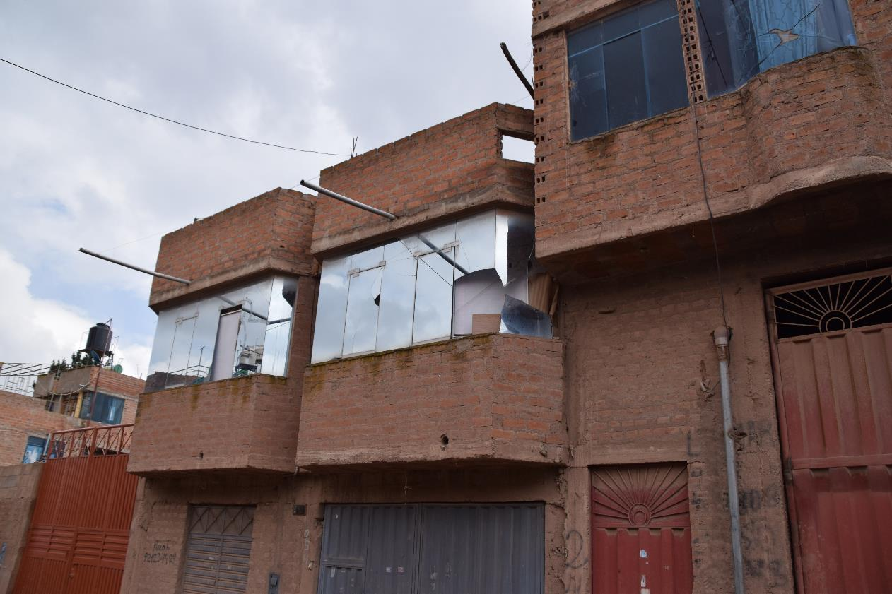
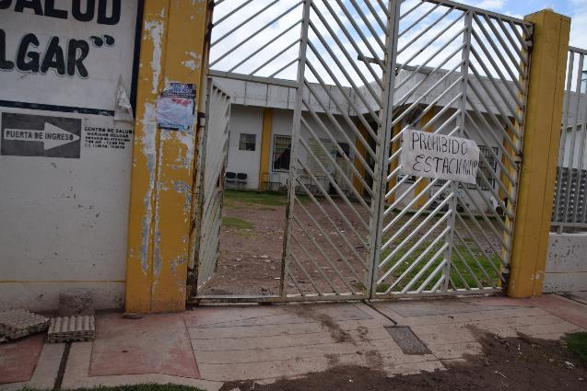
Politische Gewalt
Notes:
Die Polizei hat die Fenster jener Bewohner zerstört, die den Demonstranten Wasser zu trinken gaben. Der Eingang zur Klinik wurde von der Polizei abgeriegelt, sodass die Verletzten nicht versorgt werden konnten. Die große Hingabe für die ärmsten Menschen seiner Heimat verbindet Luis Zambrano mit dem neuen Pontifex, Papst Leo XIV Zambrano sagte über den damaligen Bischof von Chiclayo im Nordwesten Perus: „Als 2023 die Regierung in Peru auf Demonstrierende schoss, hat er sich klar positioniert und das Recht auf Protest verteidigt.

Slide 20
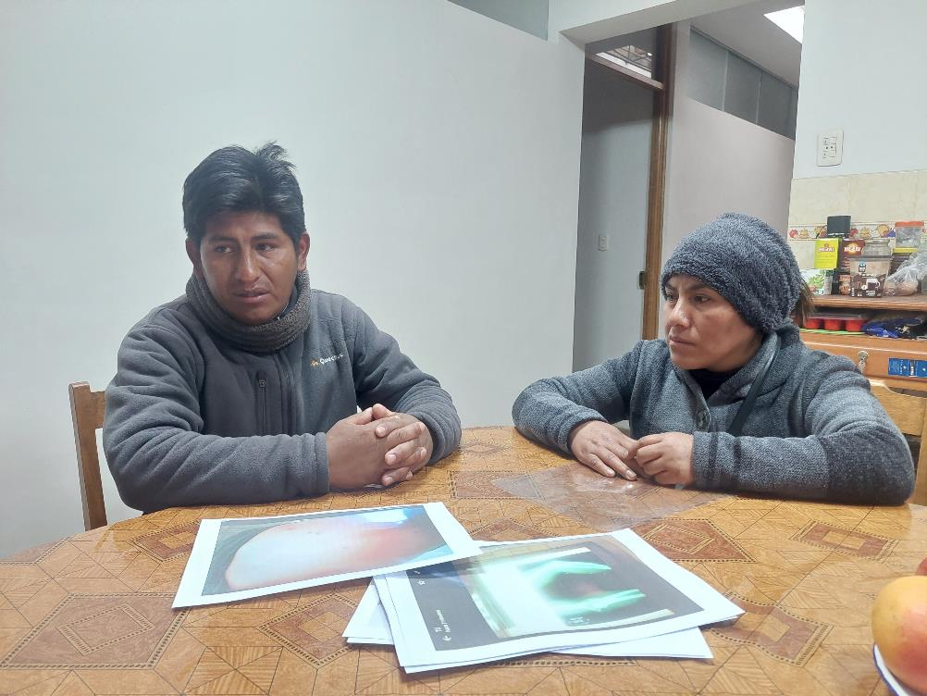
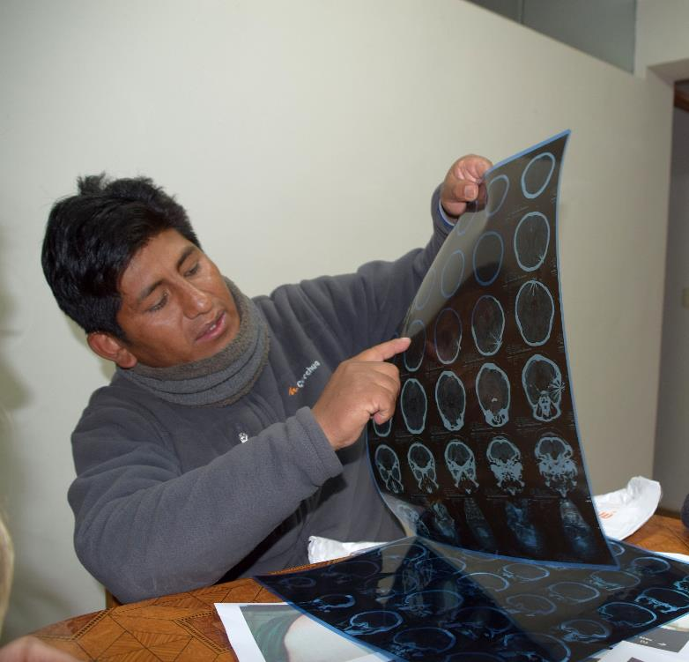
Hilfe für die Opfer
Staatliche Gewalt in Peru
Notes:
Eines der Opfer des Massakers ist Ronny. Er wurde als Unbeteiligter während den Protesten angeschossen, als er Waren auf der Straße verkaufte. Die einzige Krankenstation des Viertels wurde von der Polizei abgeriegelt,
So konnte er keine medizinische Hilfe erhalten. Später wurde er von anderen Krankenhäusern oft abgewiesen, weil er sich die Behandlung nicht leisten konnte.
Seither lebt Ronny mit sieben Projektilen in seinem Kopf und zehn in seinem Arm. Er ist arbeitsunfähig, muss regelmäßig zum Arzt, und leidet unter Angst- und Schlafstörungen. Seine Frau kann als Verkäuferin auf einem Markt die Familie mit ihren zwei Kindern nicht erhalten.

Slide 21
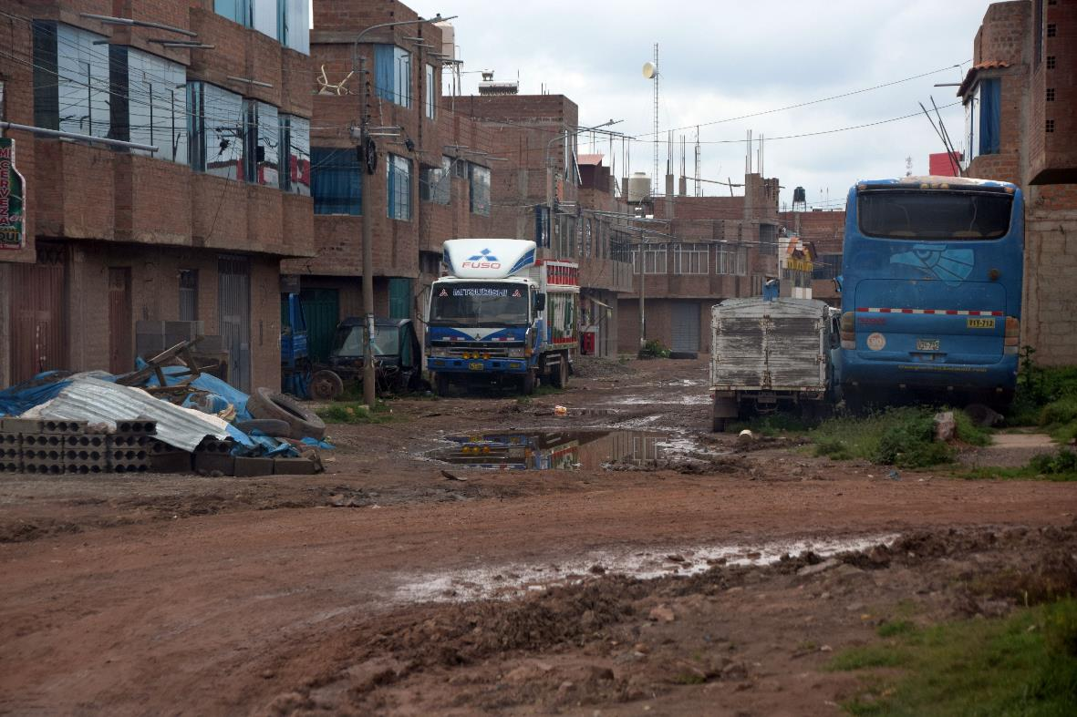
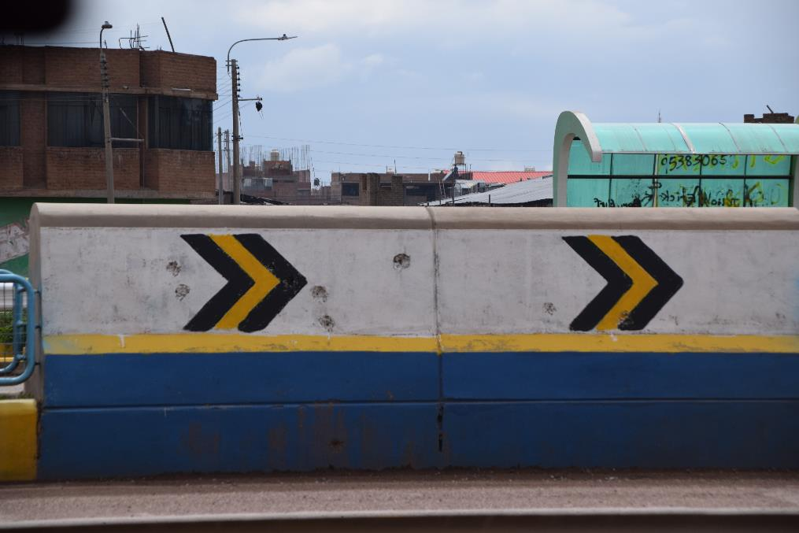
Hilfe für die Opfer
Staatliche Gewalt in Peru
Notes:
Die Spuren des Massakers in Juliaca sind heute noch sichtbar. An dieser Bushaltestelle wartete Nataly mit ihrer Mutter Maria auf den Bus um am Markt einkaufen zu gehen. Die 17-jährige Nataly studierte Psychologie in Bolivien und war leidenschaftliche Tierliebhaberin. Ihr großer Traum war ein Tierheim für die unzähligen Straßenhunde von Juliaca zu gründen. Doch dann trifft während des Wartens eine Kugel der Polizei ihren Bauch. Das Viertel ist bereits von der Polizei abgeriegelt, sodass keine Rettungskräfte Zugang hatten. Nataly verstirbt noch vor Ort.

Slide 22
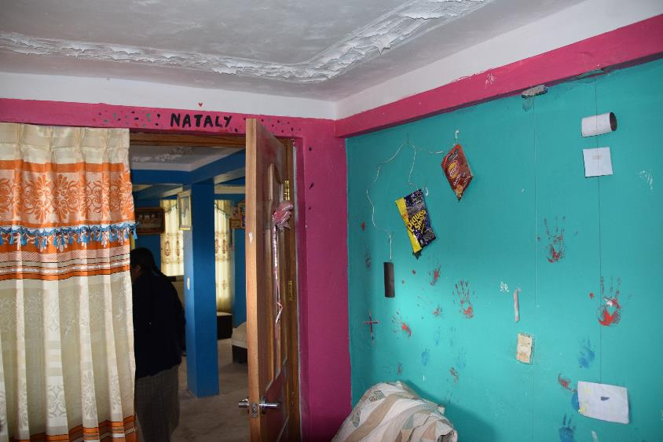
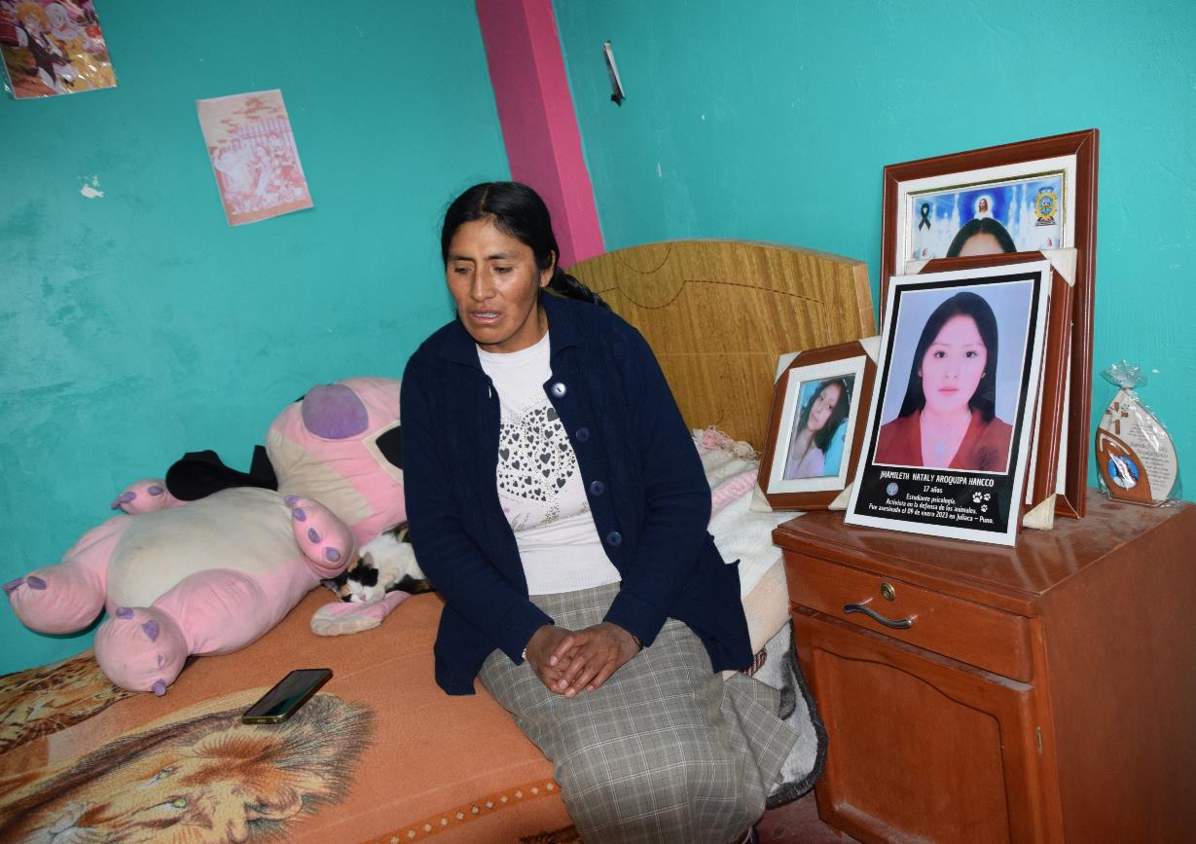
Hilfe für die Opfer
Notes:
Ihre Mutter macht sich selbst große Vorwürfe. Besonders aber der Regierung: Warum wurde auf ihre Tochter geschossen, die doch nur auf den Bus wartet und gar nicht an den Protesten teilnahm? Sie wünscht sich, dass die Schuldigen zur Verantwortung gezogen werden und die Regierung die begangen Verbrechen anerkennt. FEDERH steht der Familie von Nataly bei, vor allem psychologisch und rechtlich.

Slide 23
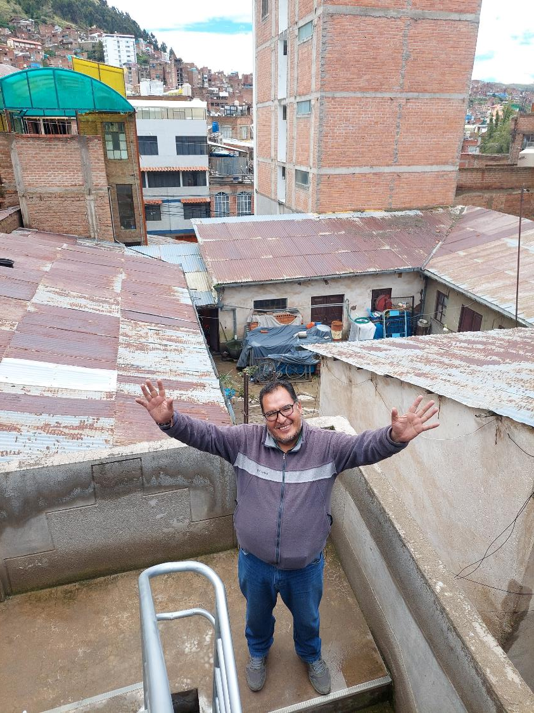
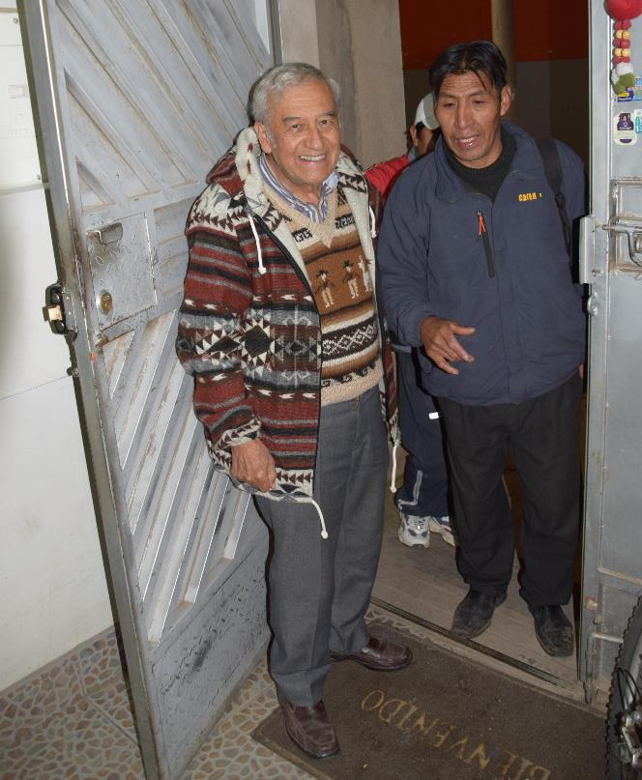
Hilfe für die Ärmsten
Armenherberge für Obdachlose
Notes:
Die Herberge liegt in der Stadt Puno am Titicacasee und hat die ganze Woche offen. Hier finden Menschen die kein Zuhause haben einen Schlafplatz und Gesellschaft. Besonders in der Regenzeit, in der die Nächte oft bitterkalt werden, ist die Herberge gefragt.

Slide 24
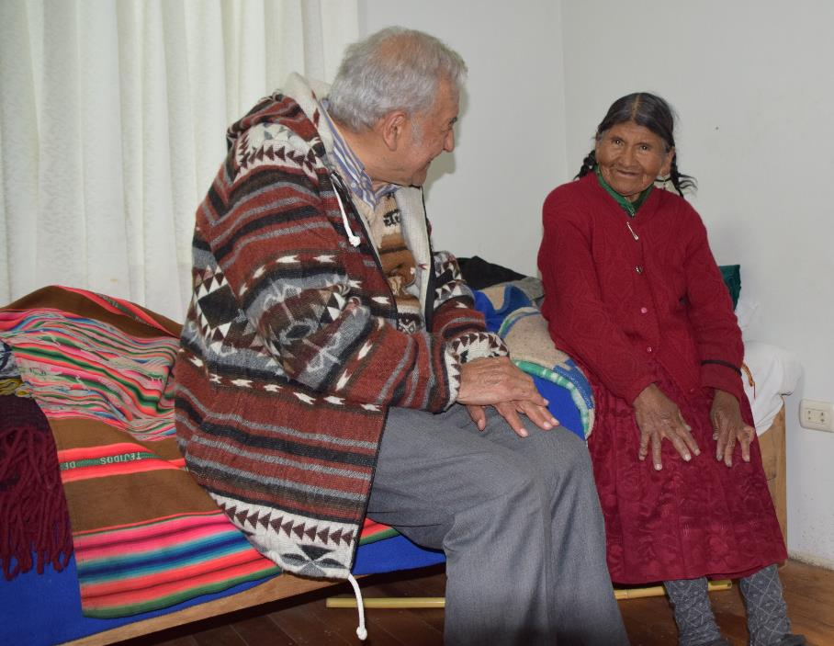
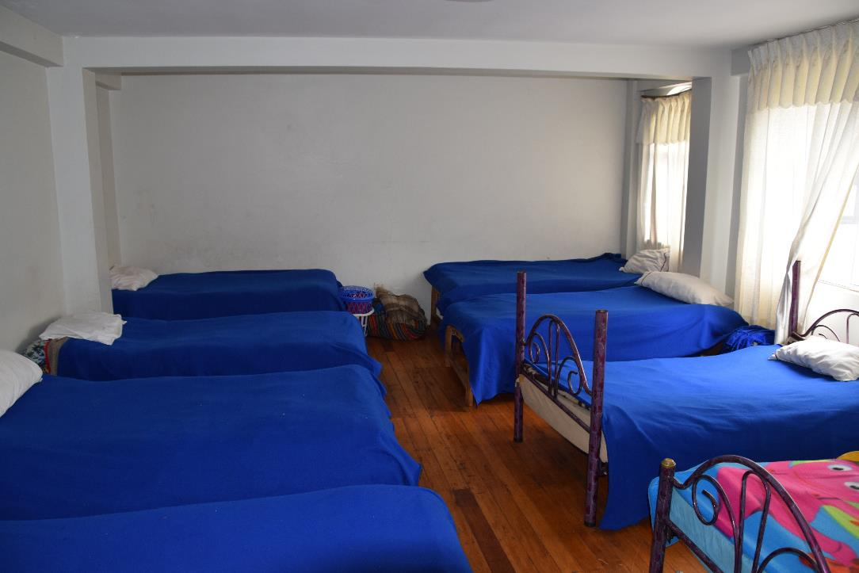
Armenhaus in Puno
Notes:
Ana erzählt Luis, dass sie ihre Kinder weggeschickt haben, weil sie sie nicht mehr mitversorgen können.
Im Haus wird sie willkommen geheißen, bekommt ein warmes Bett, ein einfaches Essen und – vielleicht das Wichtigste – das Gefühl, nicht allein zu sein.
20 bis 30 Menschen schlafen jede Nacht hier. Sie bringen die Zutaten für ihr Essen selbst mit, das abends gemeinsam gekocht wird. Sie ruhen sich aus, reden und beten gemeinsam.

Slide 25
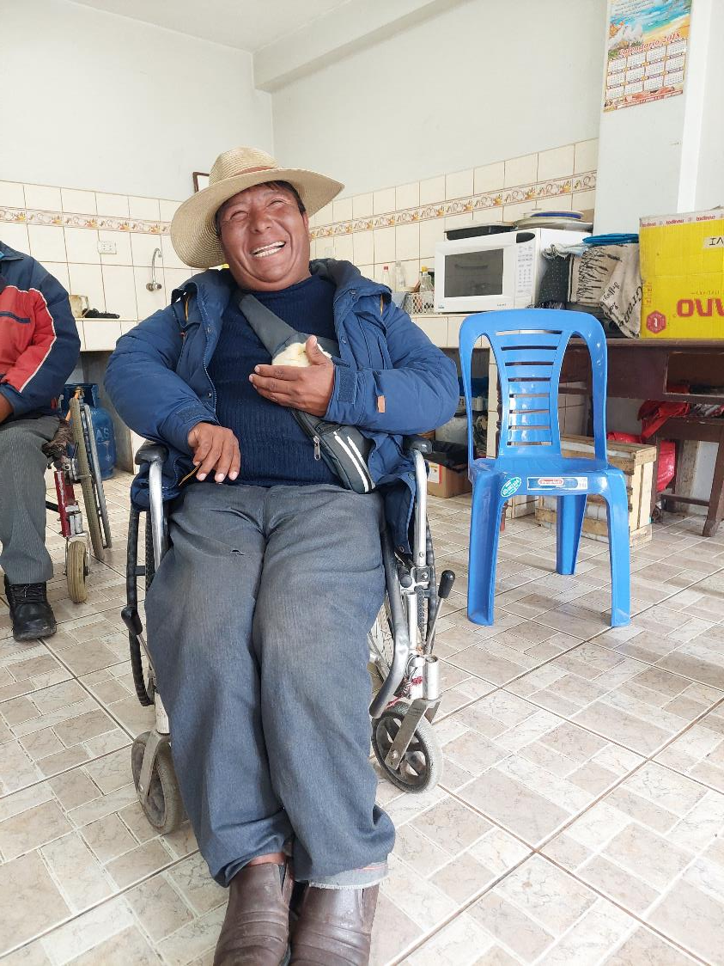
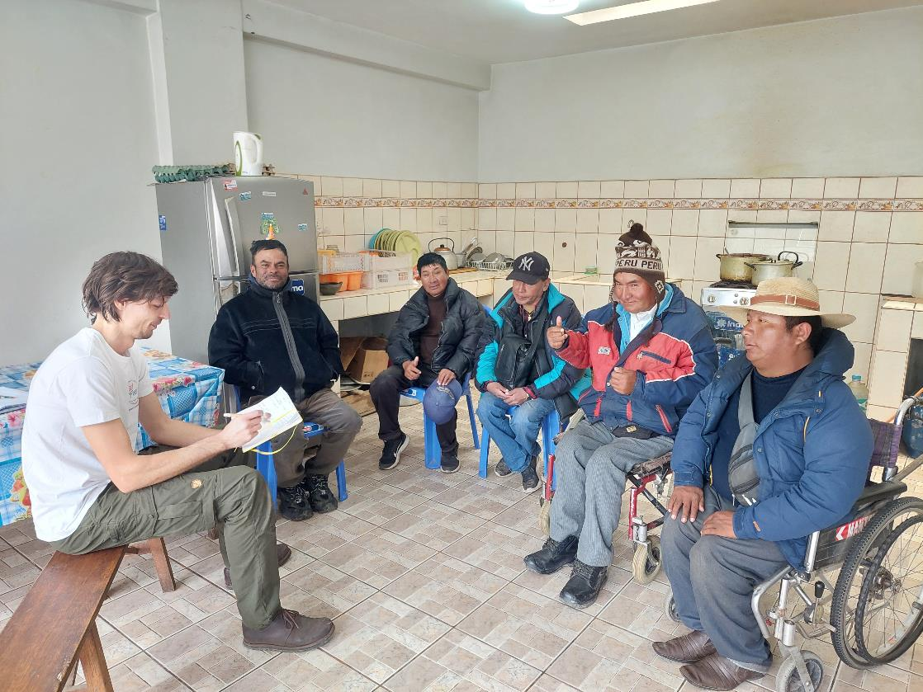
FEDERH in Puno
Notes:
Jose, hat sich 2 Kücken am Markt gekauft und möchte sie großziehen. Das Geld hat er von Gelegenheitsjobs auf der Straße, wie Schokoladenverkauf. Sein Problem: Er sitzt in einem Kinderrollstuhl und kann sich damit nicht selbst fortbewegen. Eines Tage möchte er sich einen Rollstuhl kaufen, der groß genug ist und mit dem er voran kommt.

Slide 26
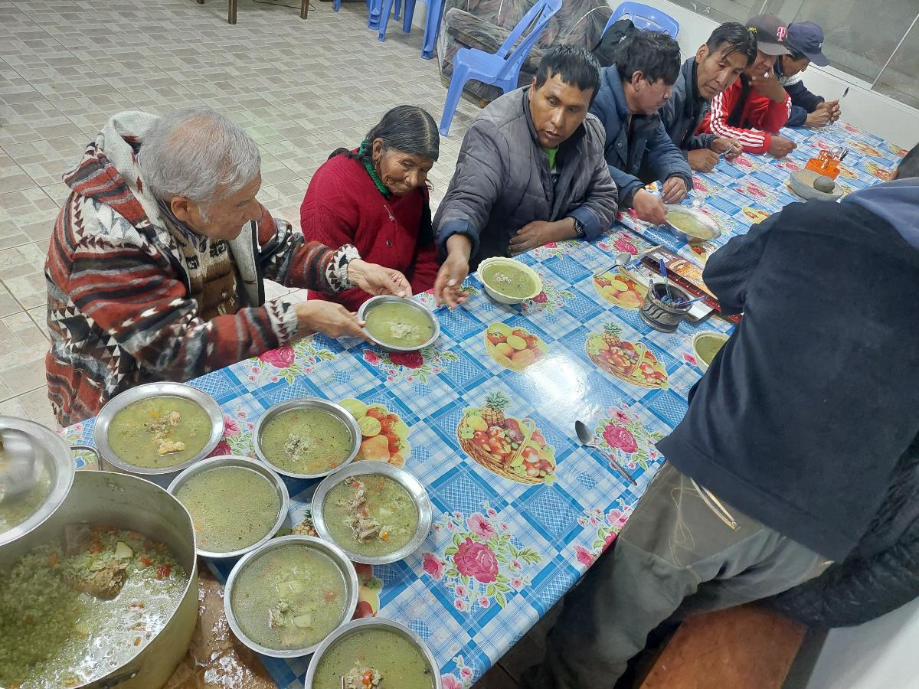
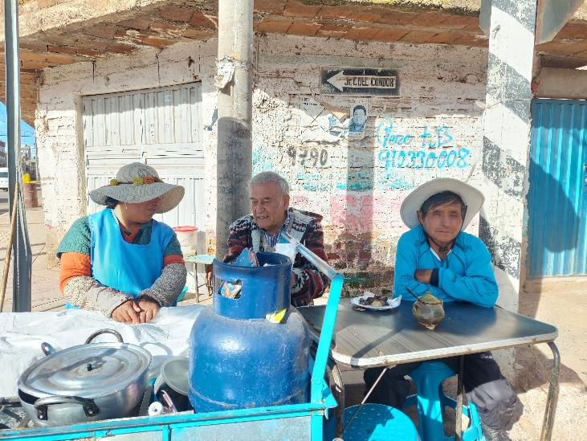
Armenhaus in Puno
Notes:
Die Obdachlosen kochen selbst, die Lebensmittel dafür kaufen sie am Markt. Heute gibt es Hühnersuppe und gegessen wird nach einem kurzen Gebet gemeinsam. Danach wird geredet, ferngesehen oder schlafen gegangen. In Puno und Juliaca gehören Kälte, Armut und Ausgrenzung vor allem für die indigene Bevölkerung zum Alltag. Hier, wo der Staat oft abwesend ist, hat sich Luis Zambrano der Ärmsten angenommen. Mit einem Team von nur fünf Menschen schafft er Unglaubliches. Das Armenhaus bietet Zuflucht und ist das Herz der Menschenrechtsorganisation FEDERH

Slide 27
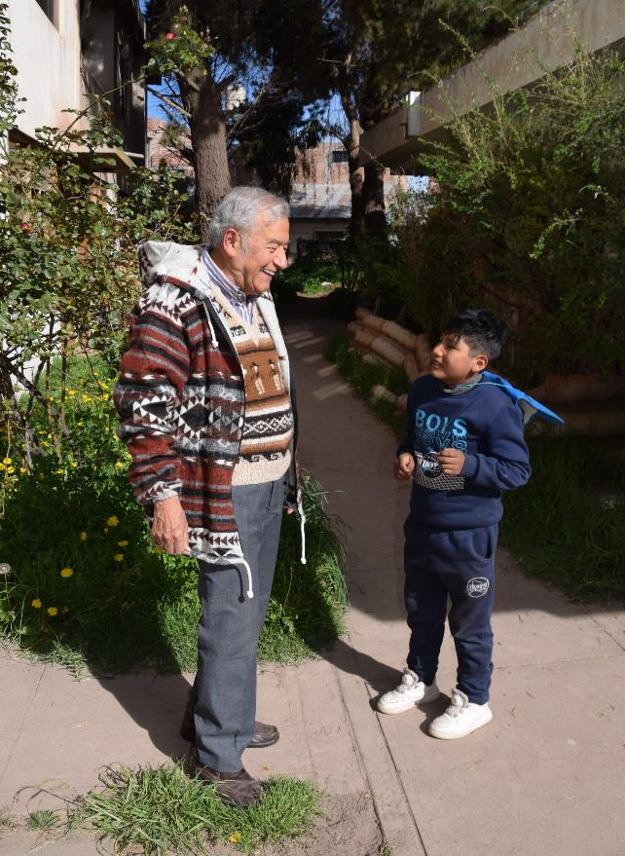
Hoffnung für die Armen Perus
„Ich möchte leben, um ein Lächeln jedem Weinen zu entlocken. Um der Nacht ihre Hoffnung abzuringen.“
(Luis Zambrano, aus seinem Gedicht „Nicht nur hundert Augenblicke“)
Notes:
Luis Zambranos Wirken brachte ihn oft in Gefahr – in den 1980er-Jahren geriet er zwischen die Fronten der peruanischen Armee und Guerilla-Gruppen. Auf der Seite der Entrechteten klagte er die systematische Unterdrückung und Übergriffe an. Er ist der Meinung: „Die Menschen brauchen mehr als Suppe. Sie brauchen Würde und Perspektiven.“
Luis spricht Deutsch. Er hat u.a. in Innsbruck und Tübingen studiert.

Slide 28
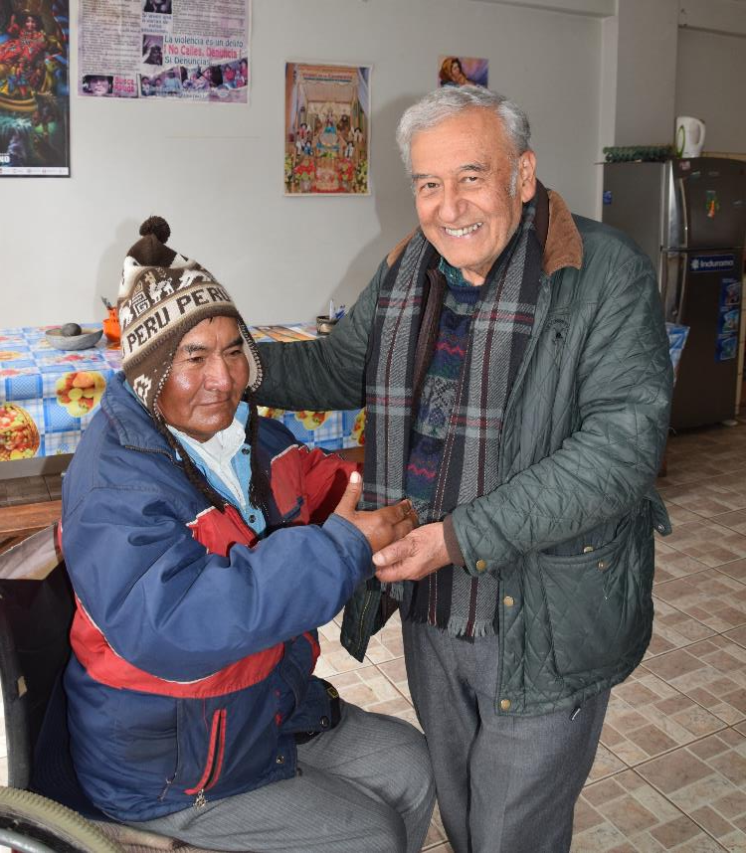
Hoffnung für die Armen Perus
Der Bevölkerung beistehen, die menschliche Würde verteidigen. Armut bekämpfen, über Menschenrechte aufklären. Opfern eine Stimme geben, sie juristisch und psychologisch unterstützen. Diesem Werk hat sich Luis Zambrano mit seiner Organisation FEDERH und dem Armenhaus in Puno verschrieben. Sein Tun ist von außergewöhnlichem Wert für die ärmste Bevölkerung in den Hochländern Perus.
Notes:
Mehr als 10.000 Menschen konnten in den letzten zwei Jahren von Luis’ kleinem Team unterstützt werden. Die meisten davon wussten gar nicht, dass sie Rechte haben. Die Herausforderungen in der Region sind enorm: illegaler Bergbau, Drogen und Menschenhandel, patriarchale und staatliche Gewalt gegenüber Armen, dazu
eine überlastete, oft korrupte Justiz. Deshalb zählt jeder Einsatz: Ein Bett im Armenhaus, ein Radiobeitrag, rechtlicher Beistand, ein offenes Ohr ...
kleine Taten mit großer Wirkung!

Slide 29
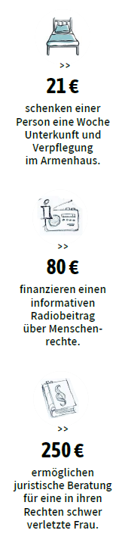



Hoffnung für die Ärmsten Perus
So kann man Luis Zambrano und sein Team bei ihrer wichtigen Arbeit unterstützen!
Schenken wir den
Ärmsten Perus Hoffnung!
www.seisofrei.at
Notes:
Sei So Frei unterstützt diese vielfältige Arbeit seit Jahrzehnten. Seit 2012 werden die Personalkosten von FEDERH übernommen. Viele weitere Projekte werden unterstützt. „Ohne diese Hilfe
könnten wir nicht arbeiten. Aber noch wichtiger: In der Zusammenarbeit mit Sei So Frei können wir unabhängig bleiben“, sagt Luis. Denn Entwicklung darf keine neue Abhängigkeit schaffen. Das ist auch das Ansinnen von Sei So Frei. Das Armenhaus lebt zusätzlich von lokalen Spenden – oft in Form von Lebensmitteln oder kleinen Beiträgen. Luis selbst und sein Team leben sehr schlicht. Im Pfarrhof in Juliaca weiden einige Schafe zur Selbstversorgung.

Slide 30


Wusstest du, dass…
EZA-Bio-Vollmilchschokolade; 1 € pro Stück (Eine Schachtel enthält 120 Stück mit je 15 g)
Bestellung unter:
SEI SO FREI – Katholische Männerbewegung
Kapitelplatz 6, 5020 Salzburg seisofrei@eds.at 0662 / 8047 7550
Stern der Hoffnung - Sei So Frei Österreich
… durch eure Spenden für Nikolaus-Schokoladen und zur Adventsammlung den Ärmsten in Peru geholfen wird.
Spenden an SEI SO FREI sind steuerlich absetzbar.

Slide 31
SEI SO FREI – für eine gerechte Welt
Die entwicklungspolitische Organisation der Katholischen Männerbewegung
Nähere Infos zur Adventsammlung und den Projekten von Sei So Frei unter:
https://seisofrei.at/stories/stern-der-hoffnung/
facebook.com/seisofrei
instagram.com/seisofrei.at
Fotos und Inhalt von: Alexander Auer Med MSc
seisofrei@graz-seckau.at
Credit: Slidesgo, Flaticon, Freepik

Slide 32
Möglichkeiten & Ideen zur Weiterarbeit
Jeden Tag ein Türchen mit einem Menschenrecht aus der Allgemeinen Erklärung der Menschenrechte gestalten
Diskussion über aktuelle Menschenrechtsverletzungen und was Hoffnung konkret bedeuten kann
Spendenaktionen für Organisationen, die sich für Menschenrechte einsetzen, wie z.B. Sei So Frei
Bibeltexte mit Menschenrechtsbezug (z.B. Exodus, Propheten, Jesu Botschaft) kombinieren: > Ex 3,7–10 (Befreiung aus Unterdrückung) - Impuls: Gott sieht das Leid der Menschen und handelt. Advent als Zeit, in der wir selbst zum Werkzeug der Befreiung werden können. > Jes 1,17 (Einsatz für Gerechtigkeit) - Impuls: Advent ist nicht nur Warten, sondern aktives Eintreten für die Rechte der Benachteiligten > Lk 1,52–53 (Magnificat) - Impuls: Die Geburt Jesu bringt eine neue Ordnung – Hoffnung für die Armen und Unterdrückten > Mt 25,35–40 (Werke der Barmherzigkeit) – Impuls: Advent als Zeit, in der wir Christus in den Bedürftigen erkennen und handeln > Gal 3,28 (Einheit in Christus) – Impuls: Advent ruft zur Versöhnung und zur Überwindung von Grenzen auf

